Slide 1
Nervová soustava
Mgr. Romana Klášterecká, Ph.D.

Slide 2
Nervový systém
Nejvýše postavený řídící a integrační systém
Zasahuje do řízení a do funkce všech orgánů
Koordinuje činnost jednotlivých orgánových systémů
Pomáhá mu endokrinní systém
Rychlost, jedinečnost, plasticita

Slide 3
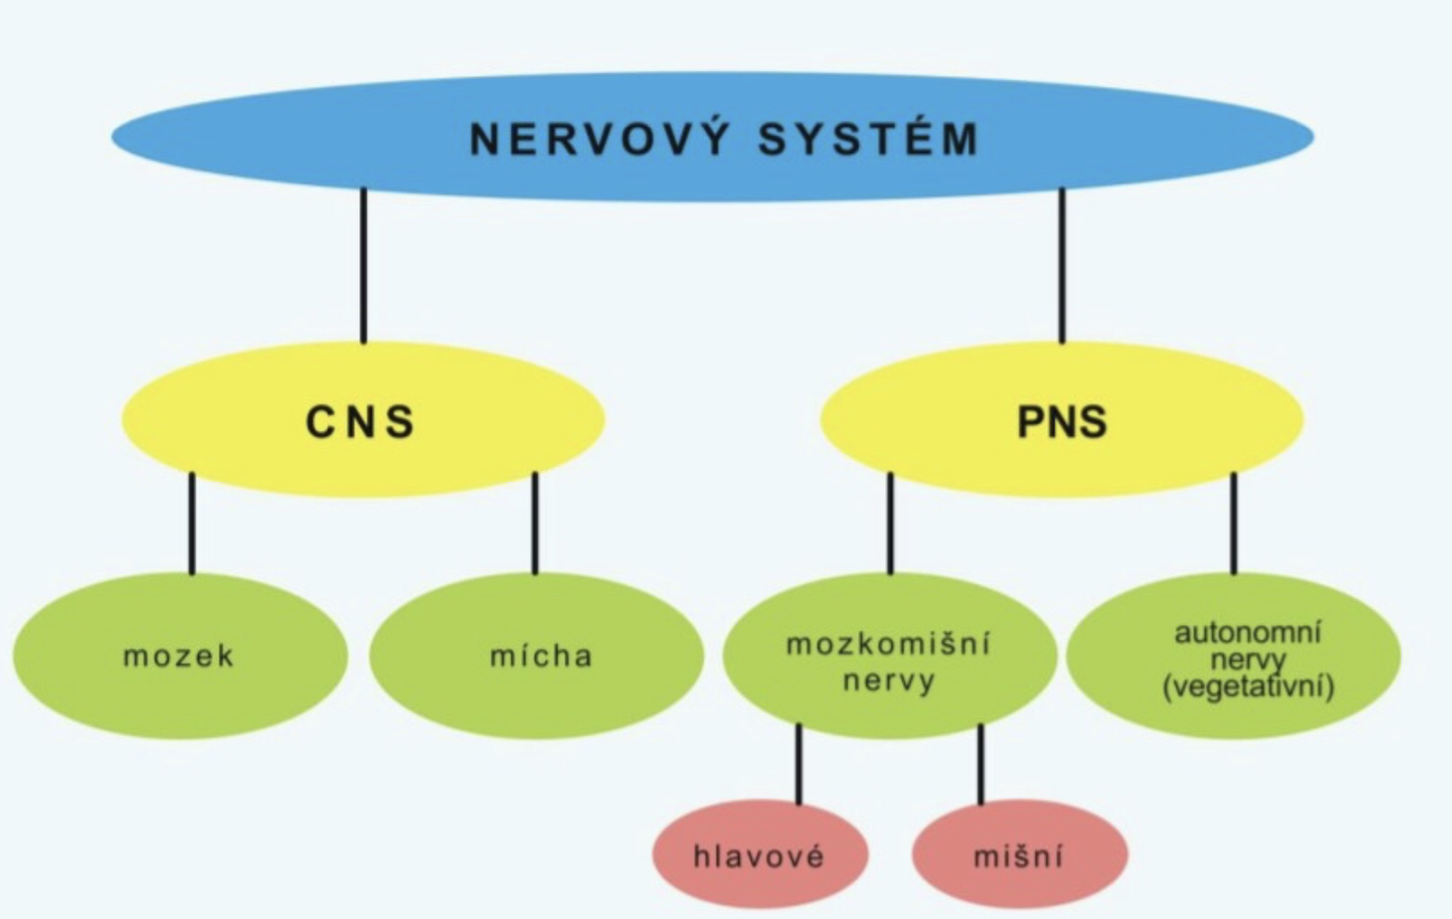

Slide 4
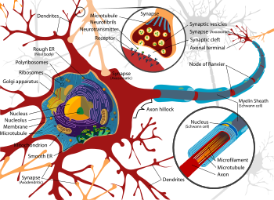

Slide 5
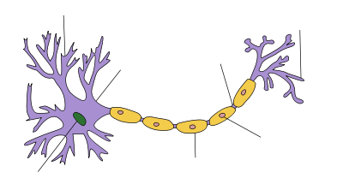
NEURON
Dendrit
Axonální zakončení
Tělo neuronu
Ranvierův zářez
Axon
Myelinová pochva
Buněčné jádro

Slide 6
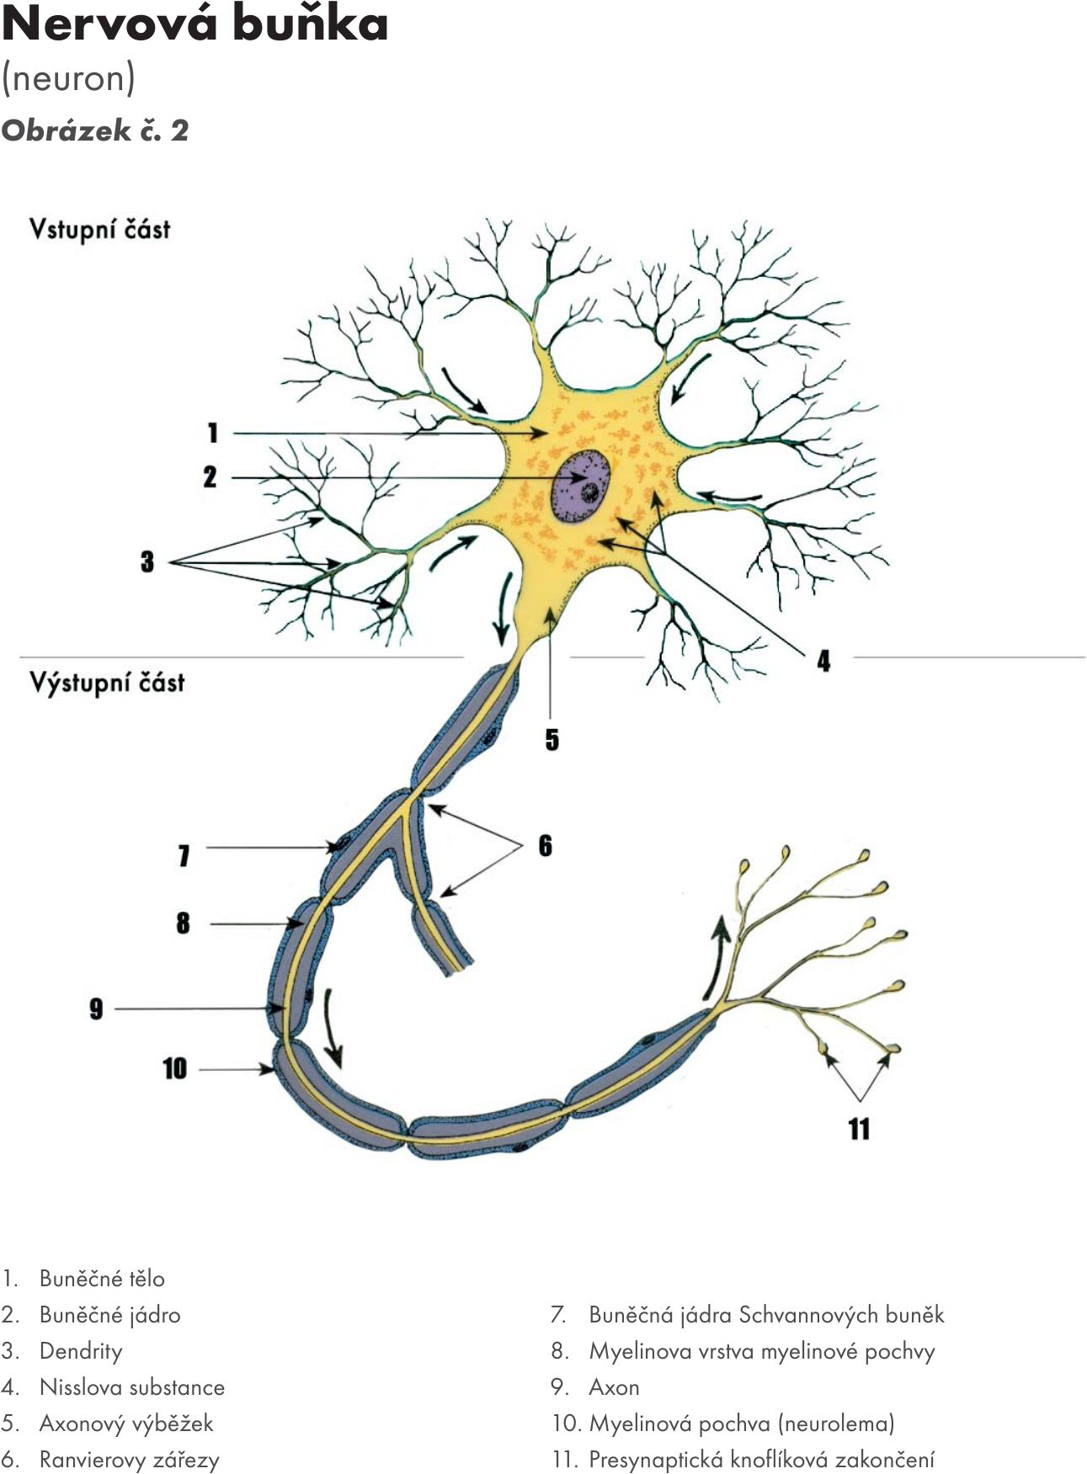
NEURON

Slide 7
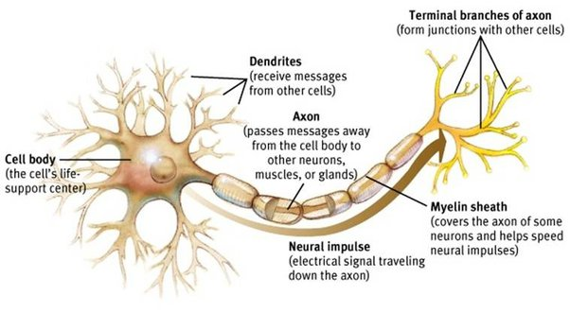
NEURON

Slide 8
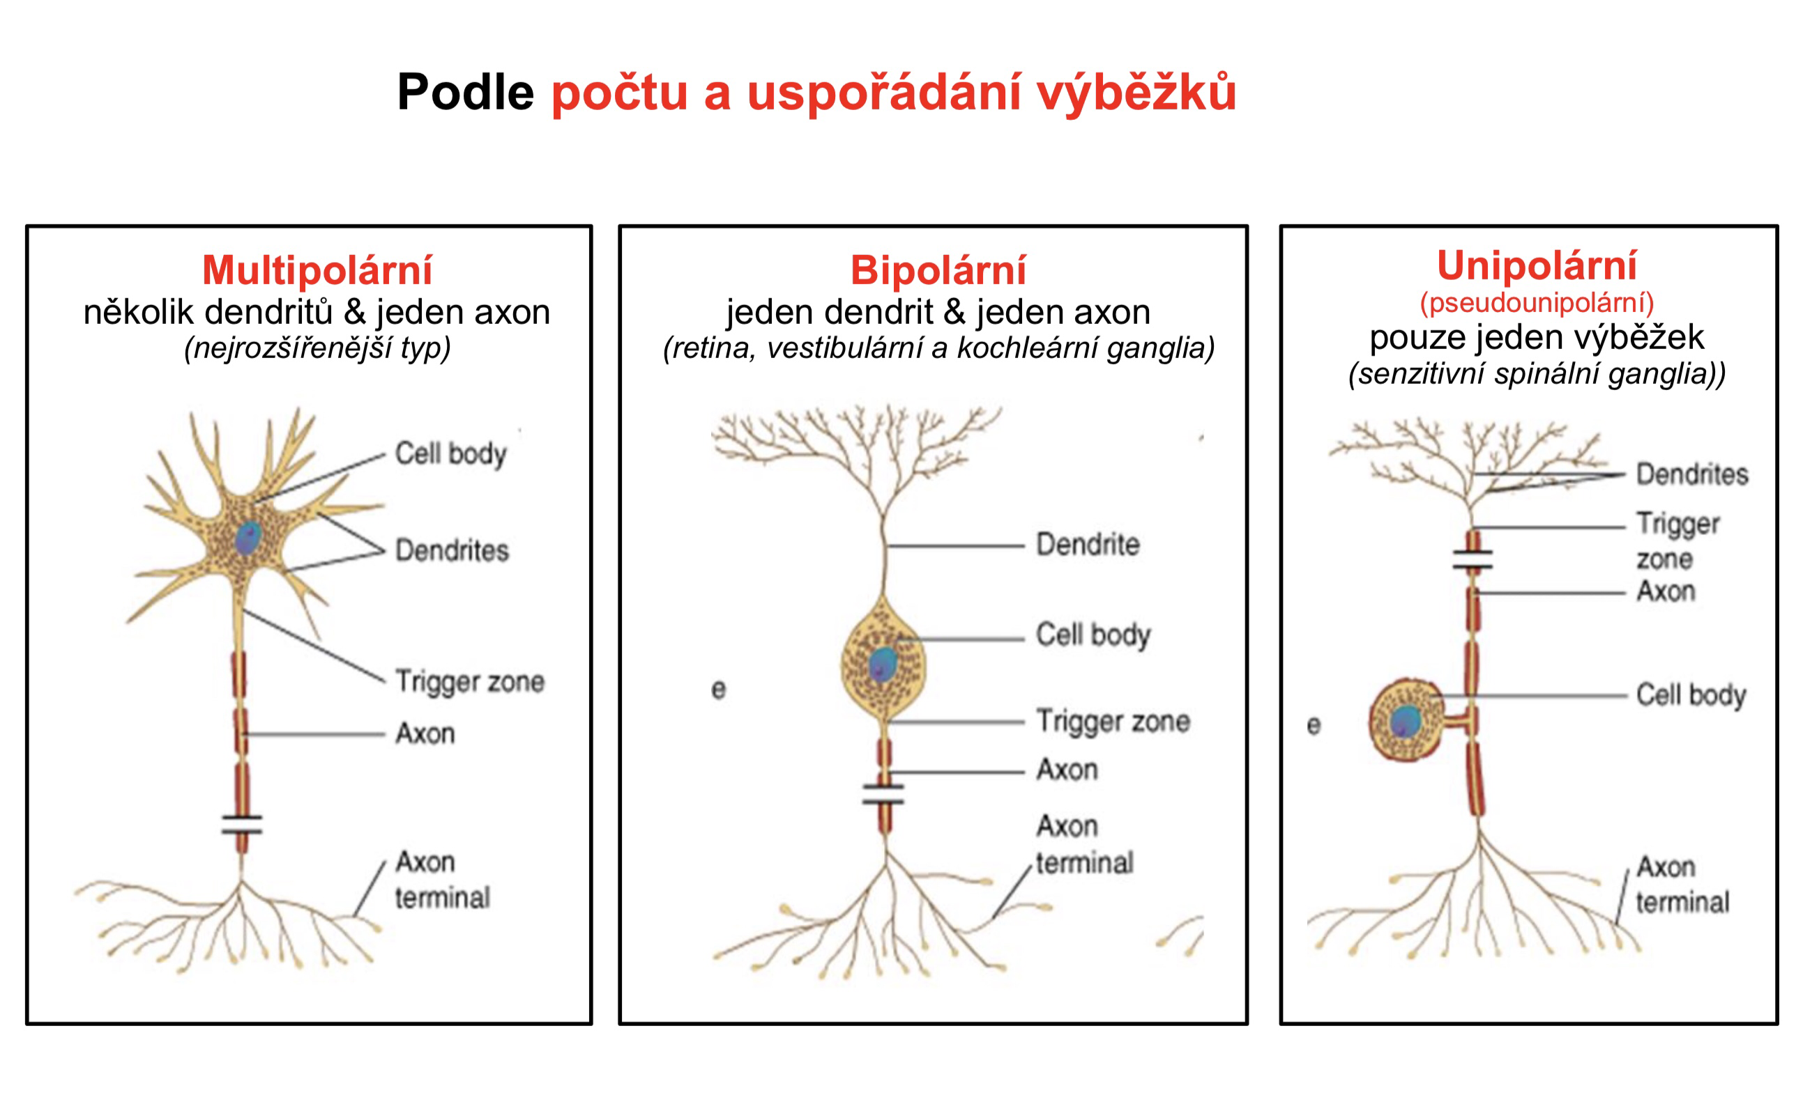
Neurony – dělení podle počtu a podle uspořádání výběžků

Slide 9
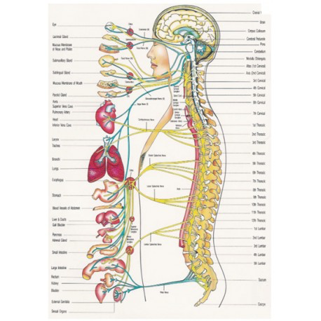
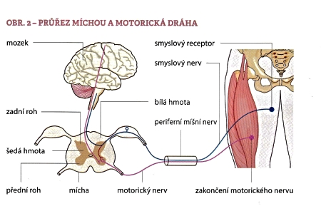
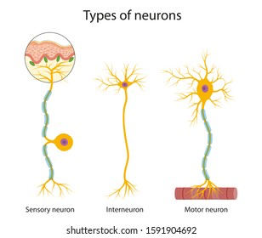
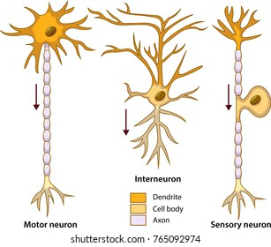
Dělení neuronů podle funkce
Senzitivní
Motorické
Internurony

Slide 10
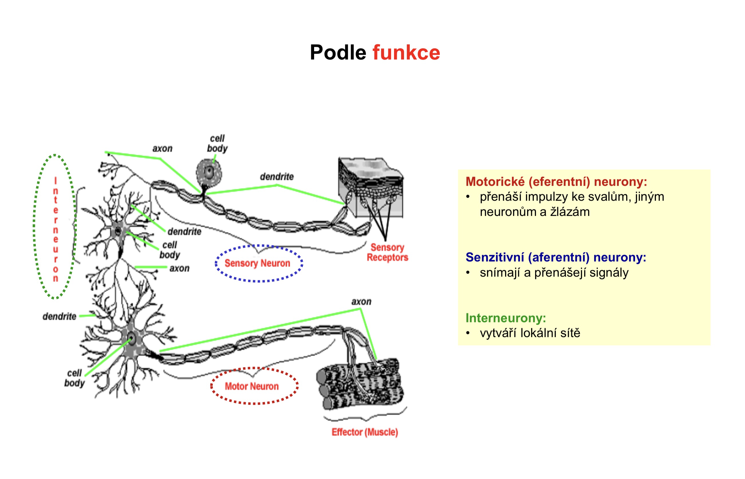

Slide 11
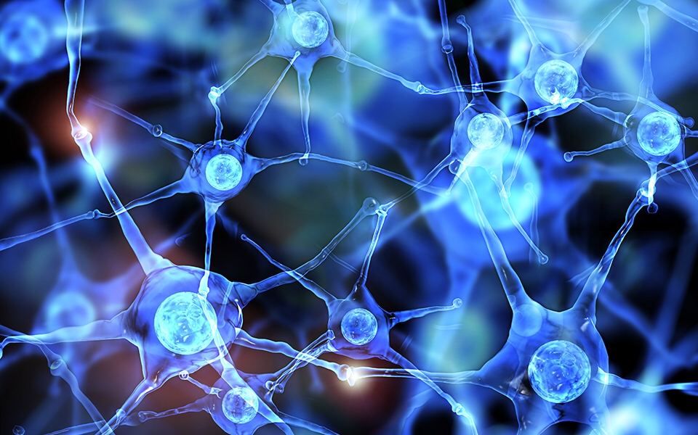
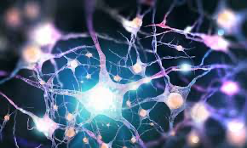
SYNAPSE

Slide 12
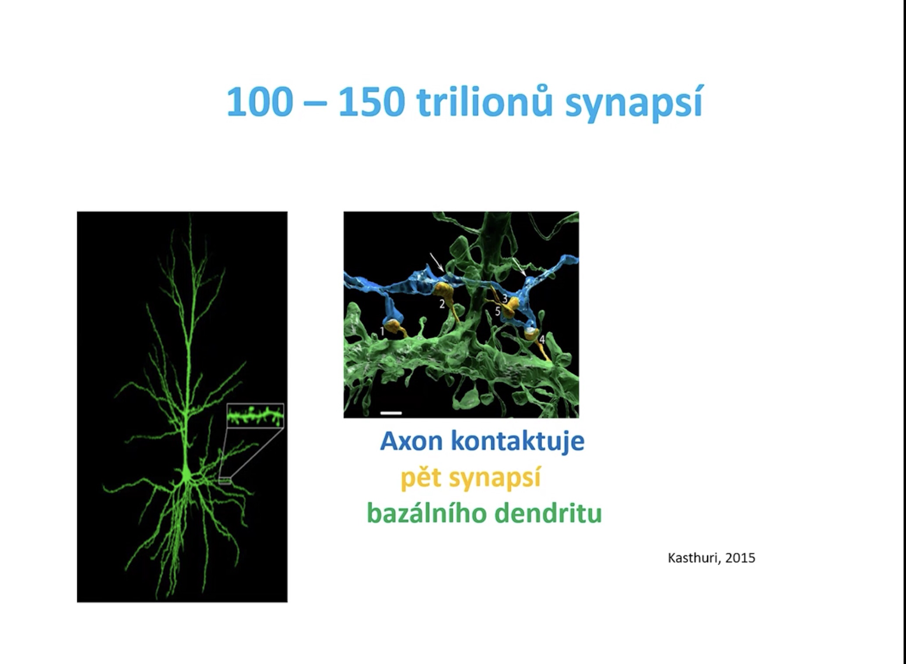

Slide 13
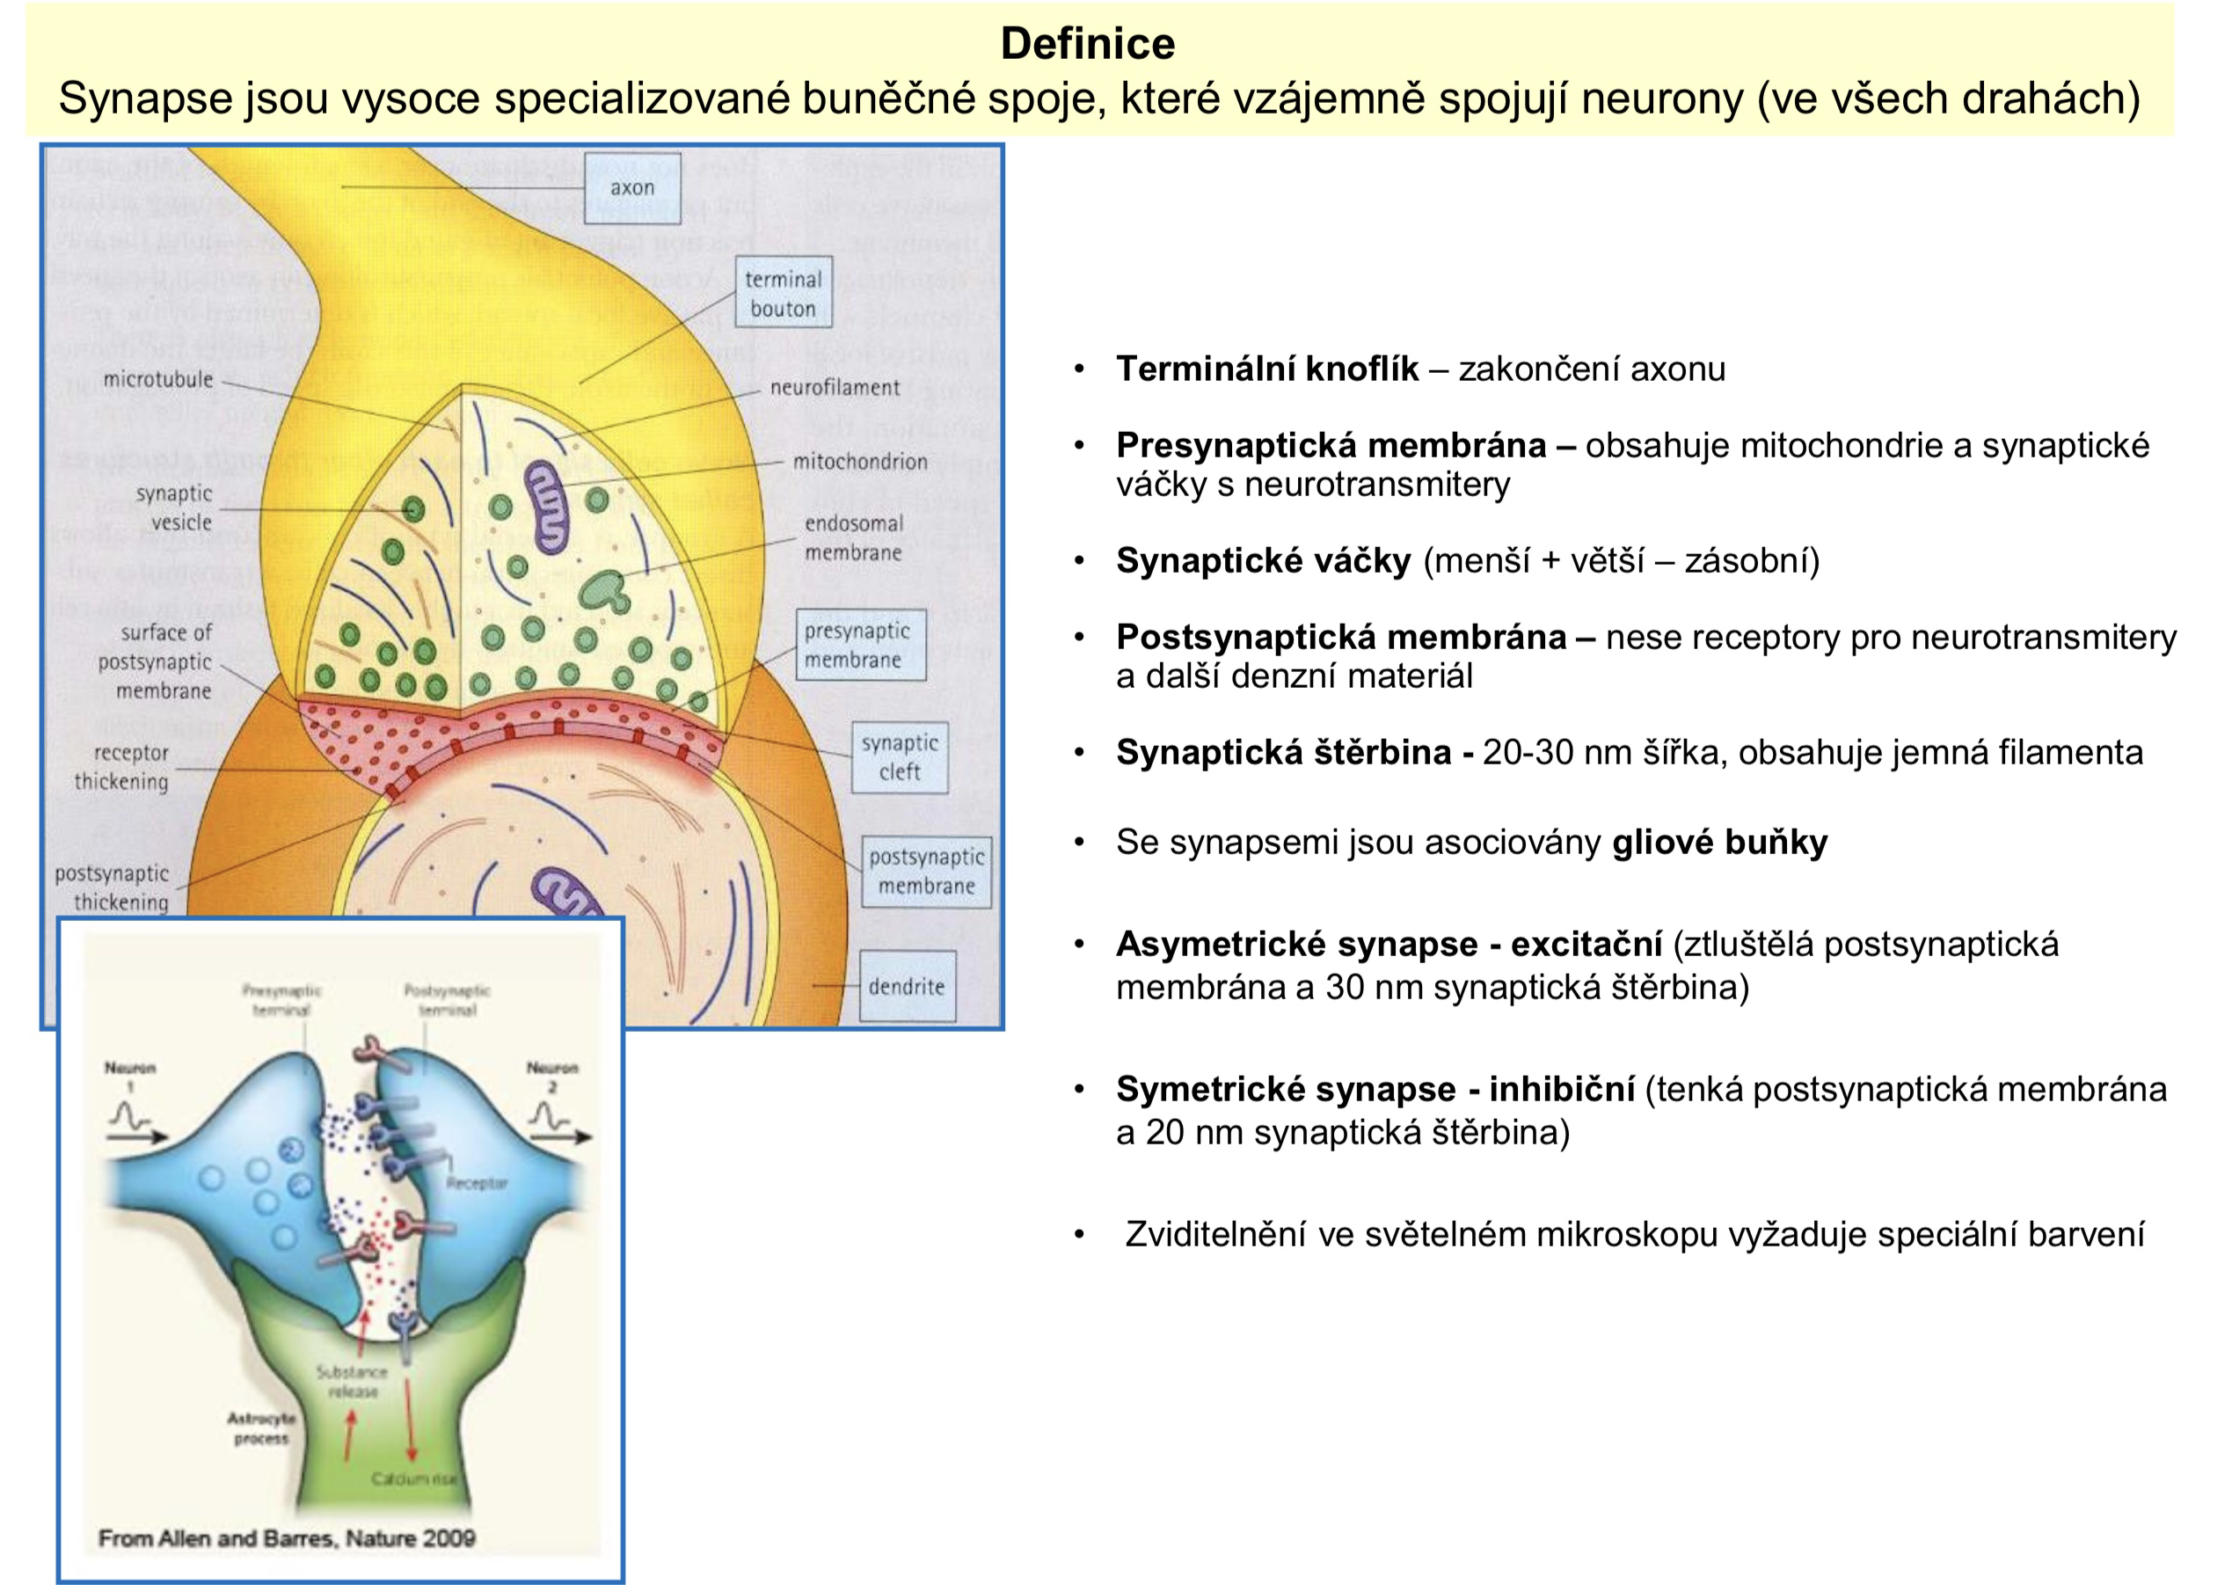
Synapse

Slide 14
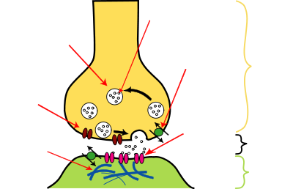
SYNAPSE
Neurotransmiter
Synaptický váček
Příjem mediátoru
Axon
Napěťově řízené
kanály
Receptor
Synaptická štěrbina
Postsynaptická část
Dendrit

Slide 15
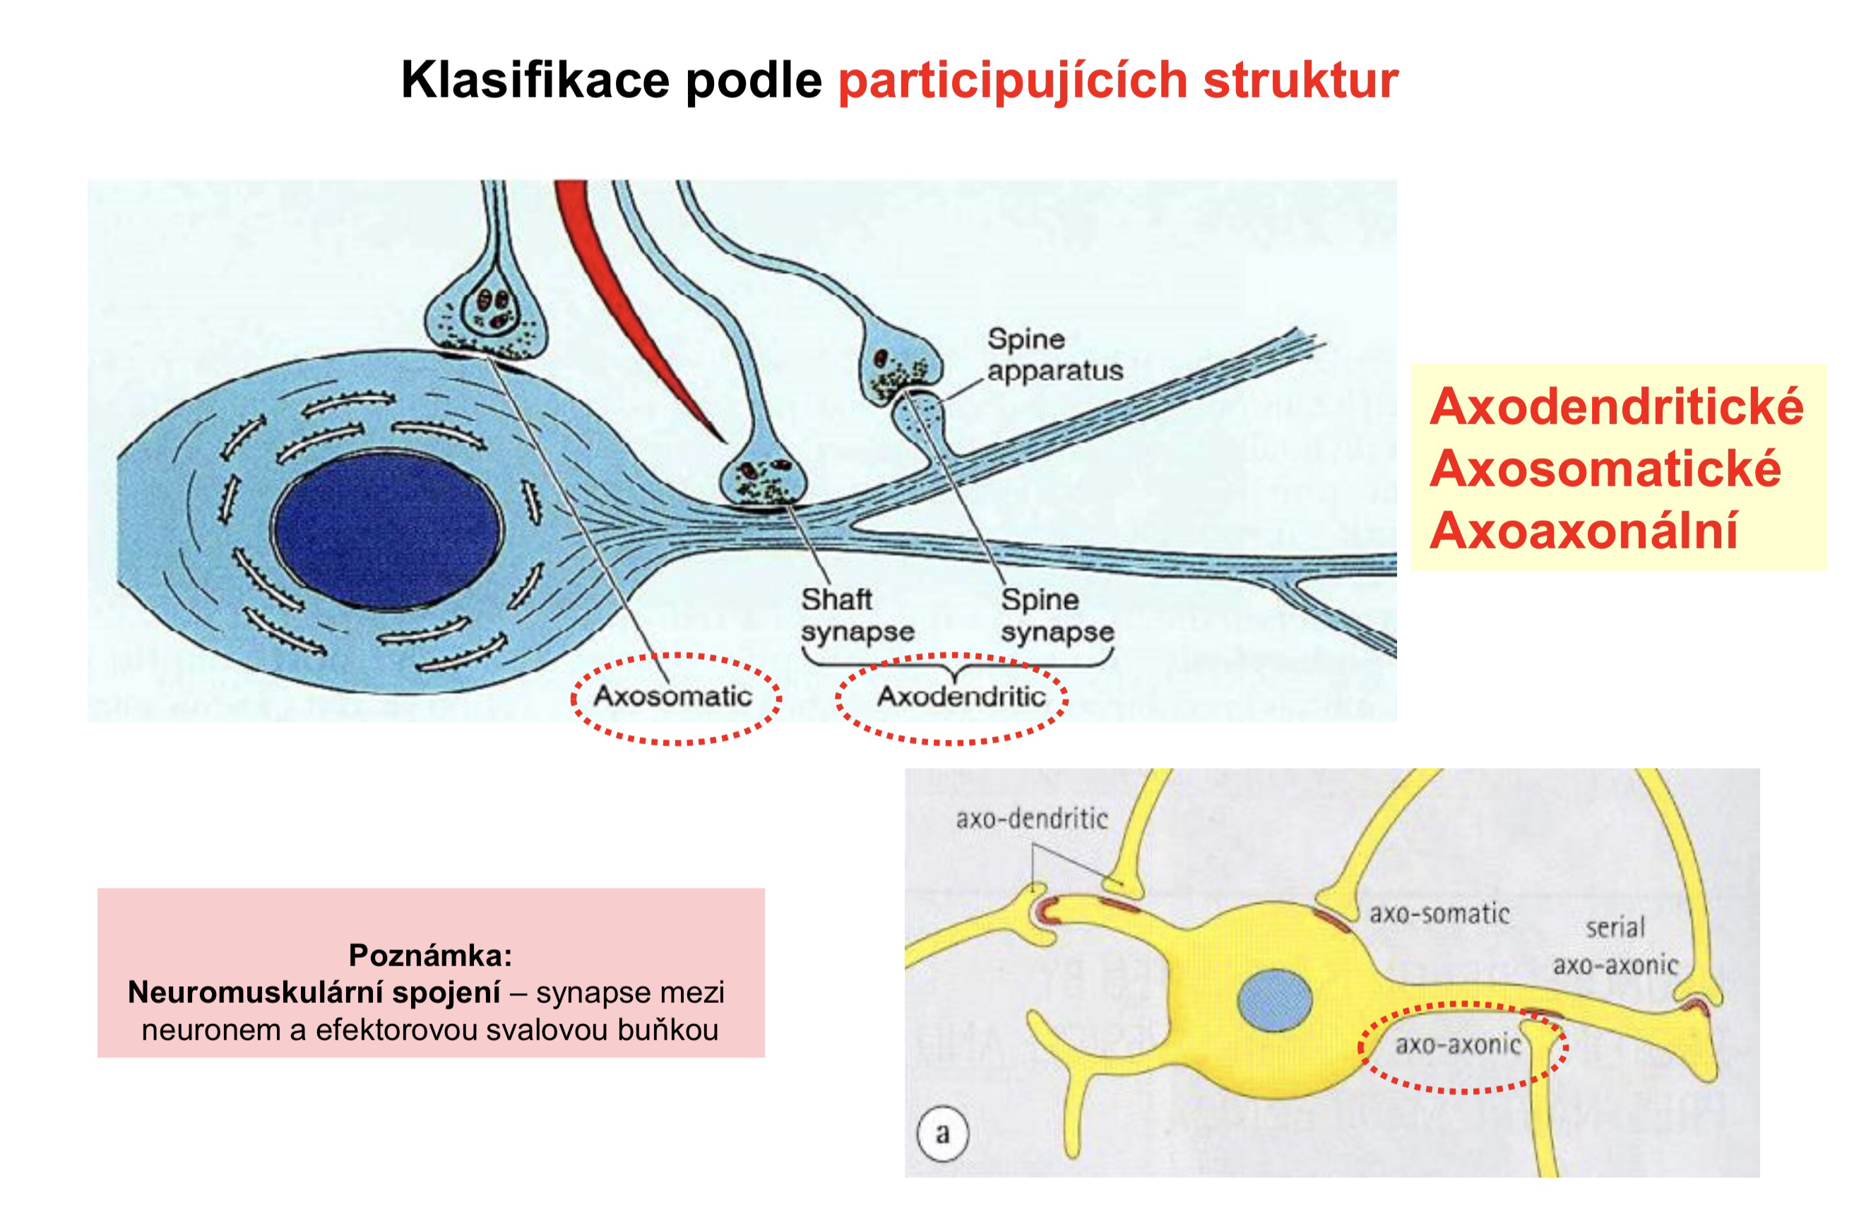
Synapse

Slide 16
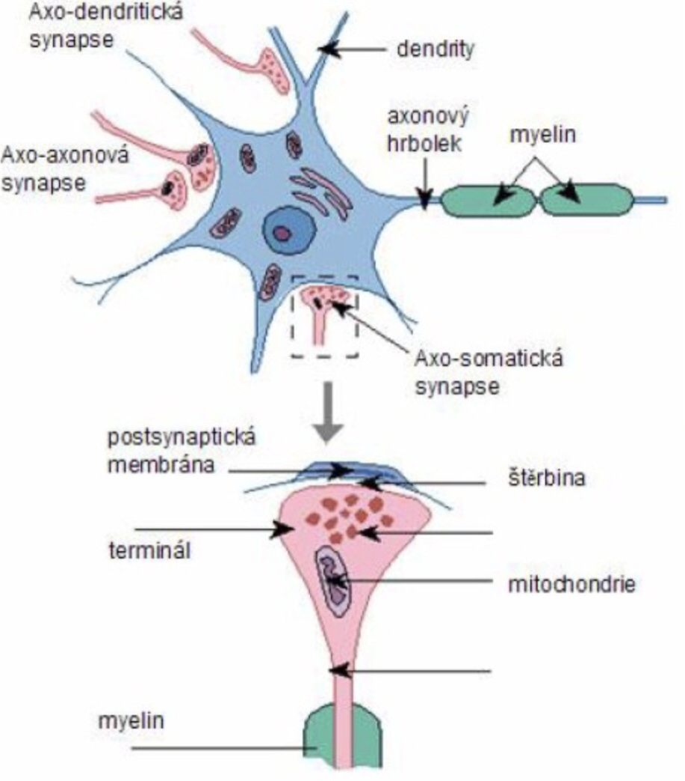
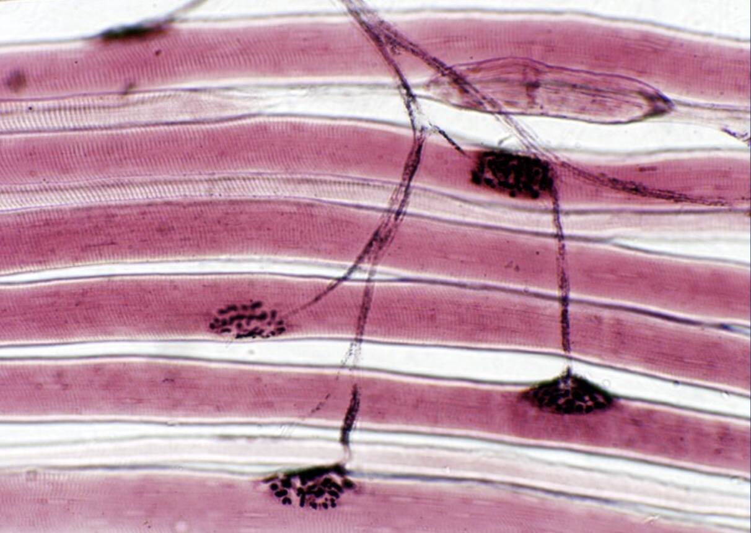
SYNAPSE

Slide 17
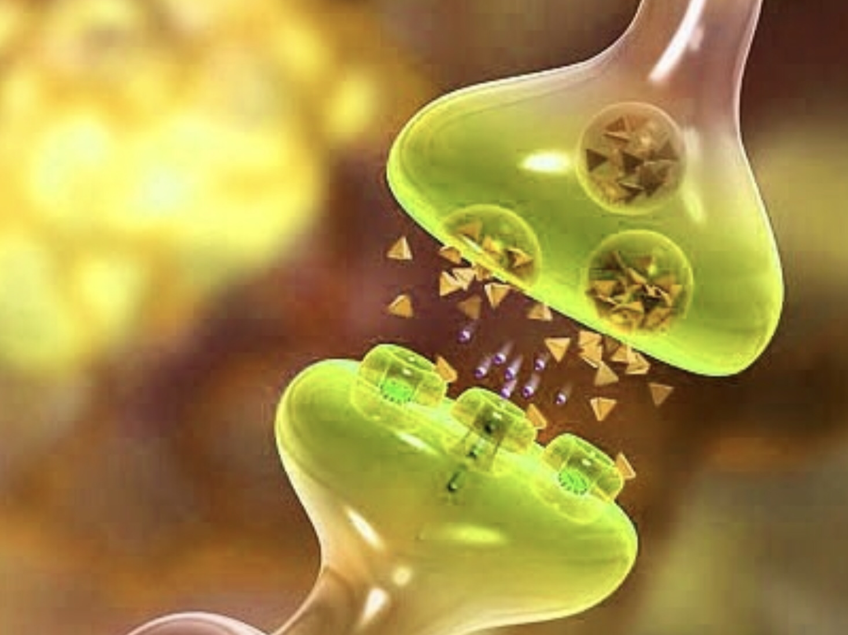

Slide 18
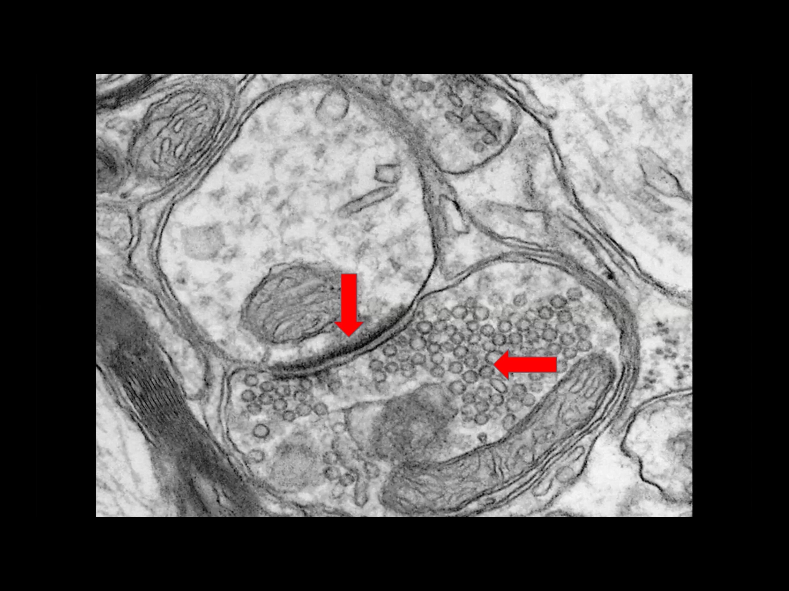

Slide 19
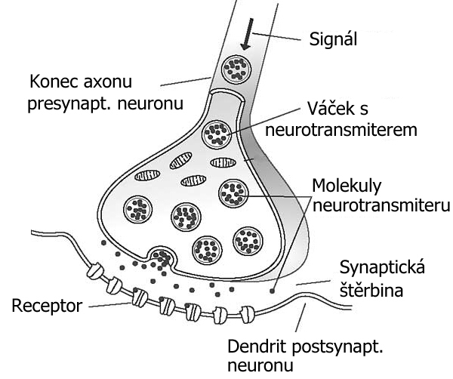
Synapse

Slide 20
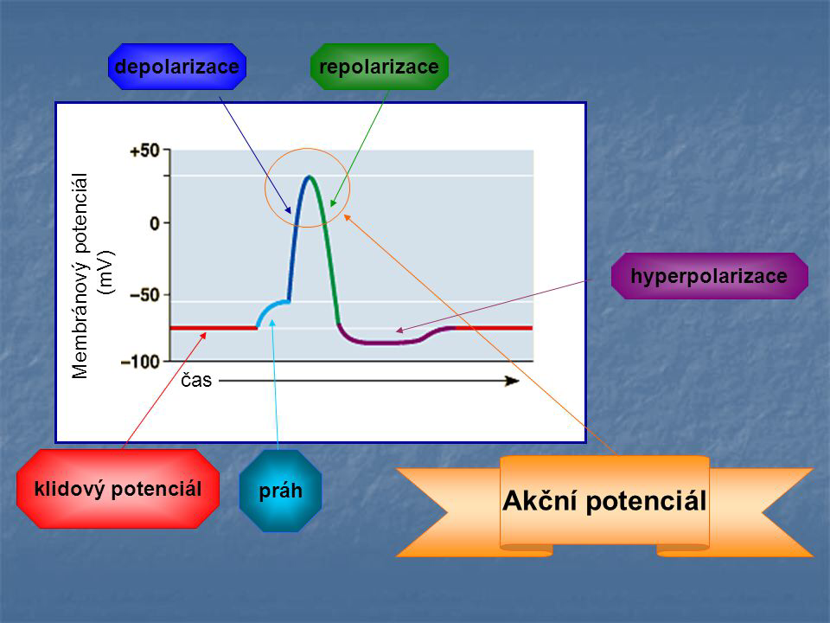

Slide 21
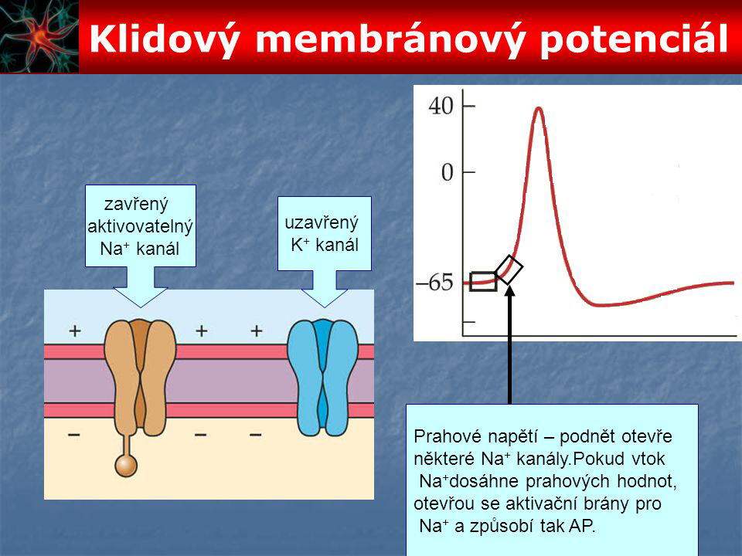

Slide 22
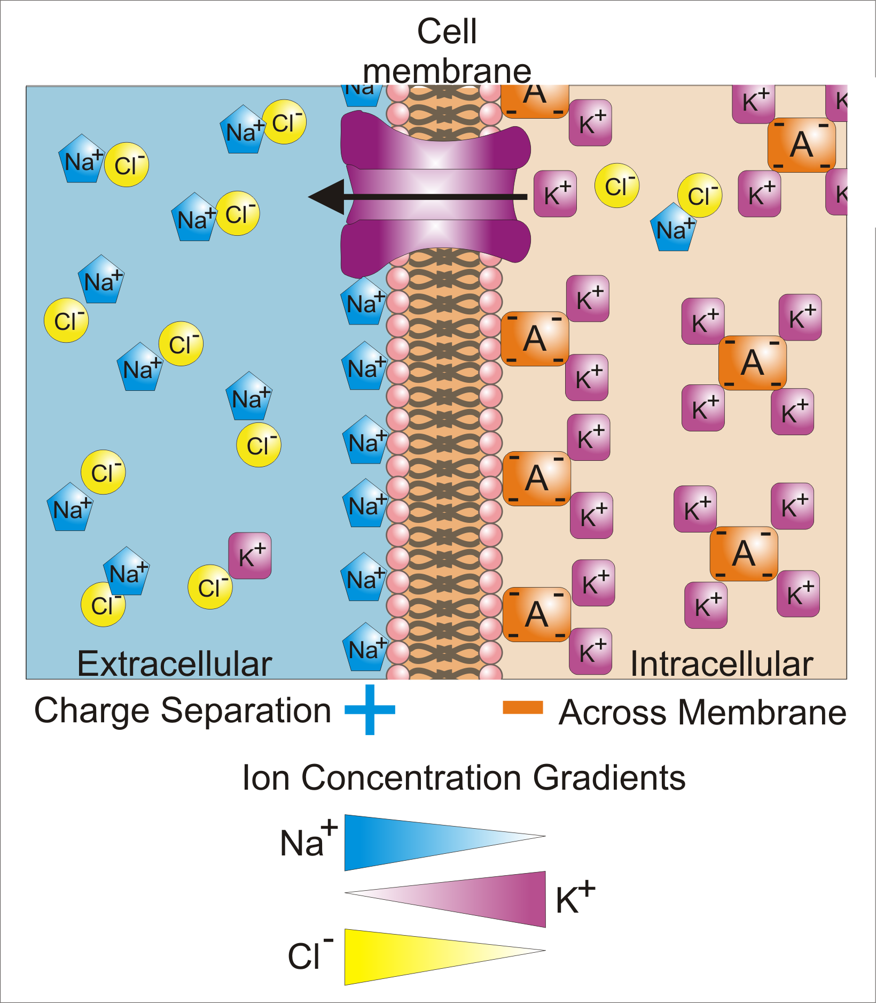
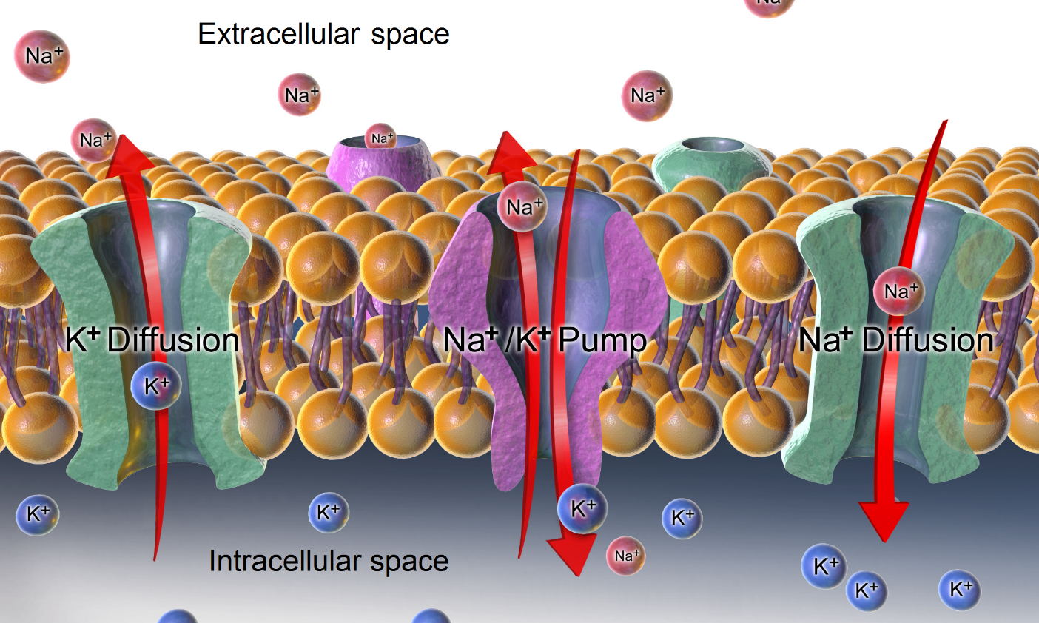
Klidový membránový potenciál

Slide 23
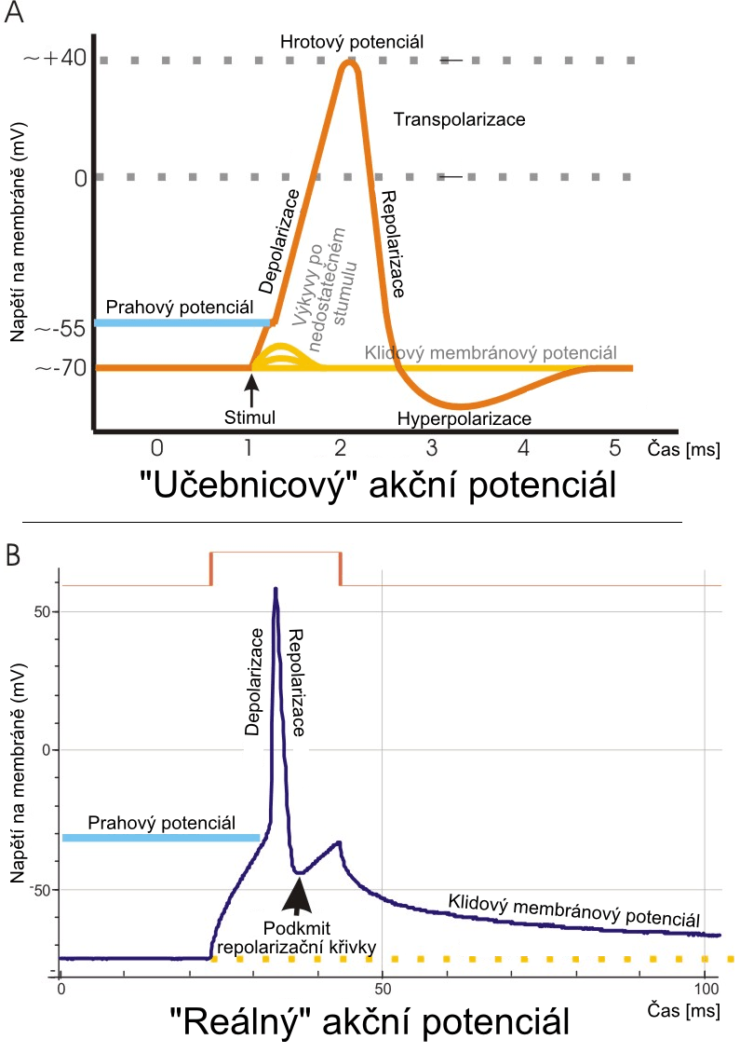

Slide 24
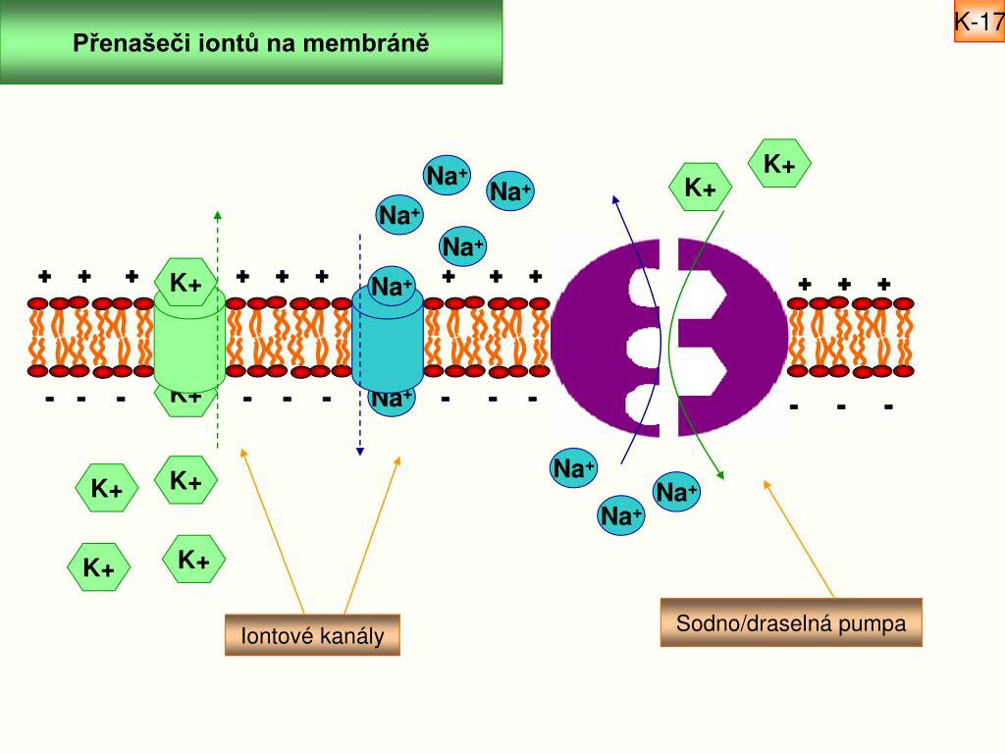
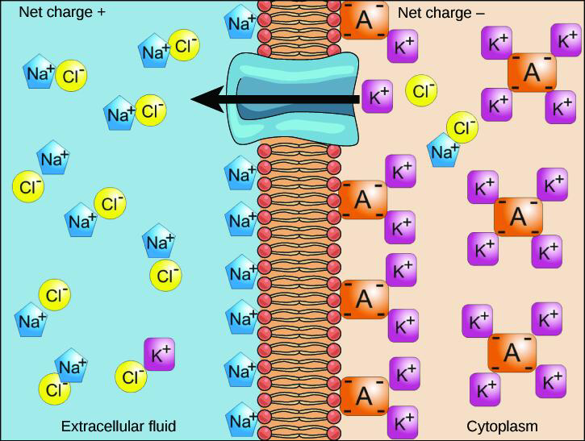
Akční membránový potenciál

Slide 25
SYNAPSE
Elektrická – obousměrný přenos
Chemická – jednosměrný přenos pomocí mediátorů
ACETYLCHOLIN
MONOAMINY: noradrenalin, adrenalin, dopamin, serotonin, histamin – účinky jsou závislé na receptorech
AMINOKYSELINY: glutamát, kyselina gaba-aminomáselná, glycin.
PEPTIDY (NEUROPEPTIDY): tachykininy, cholecystokinin,endogenní opiáty.

Slide 26
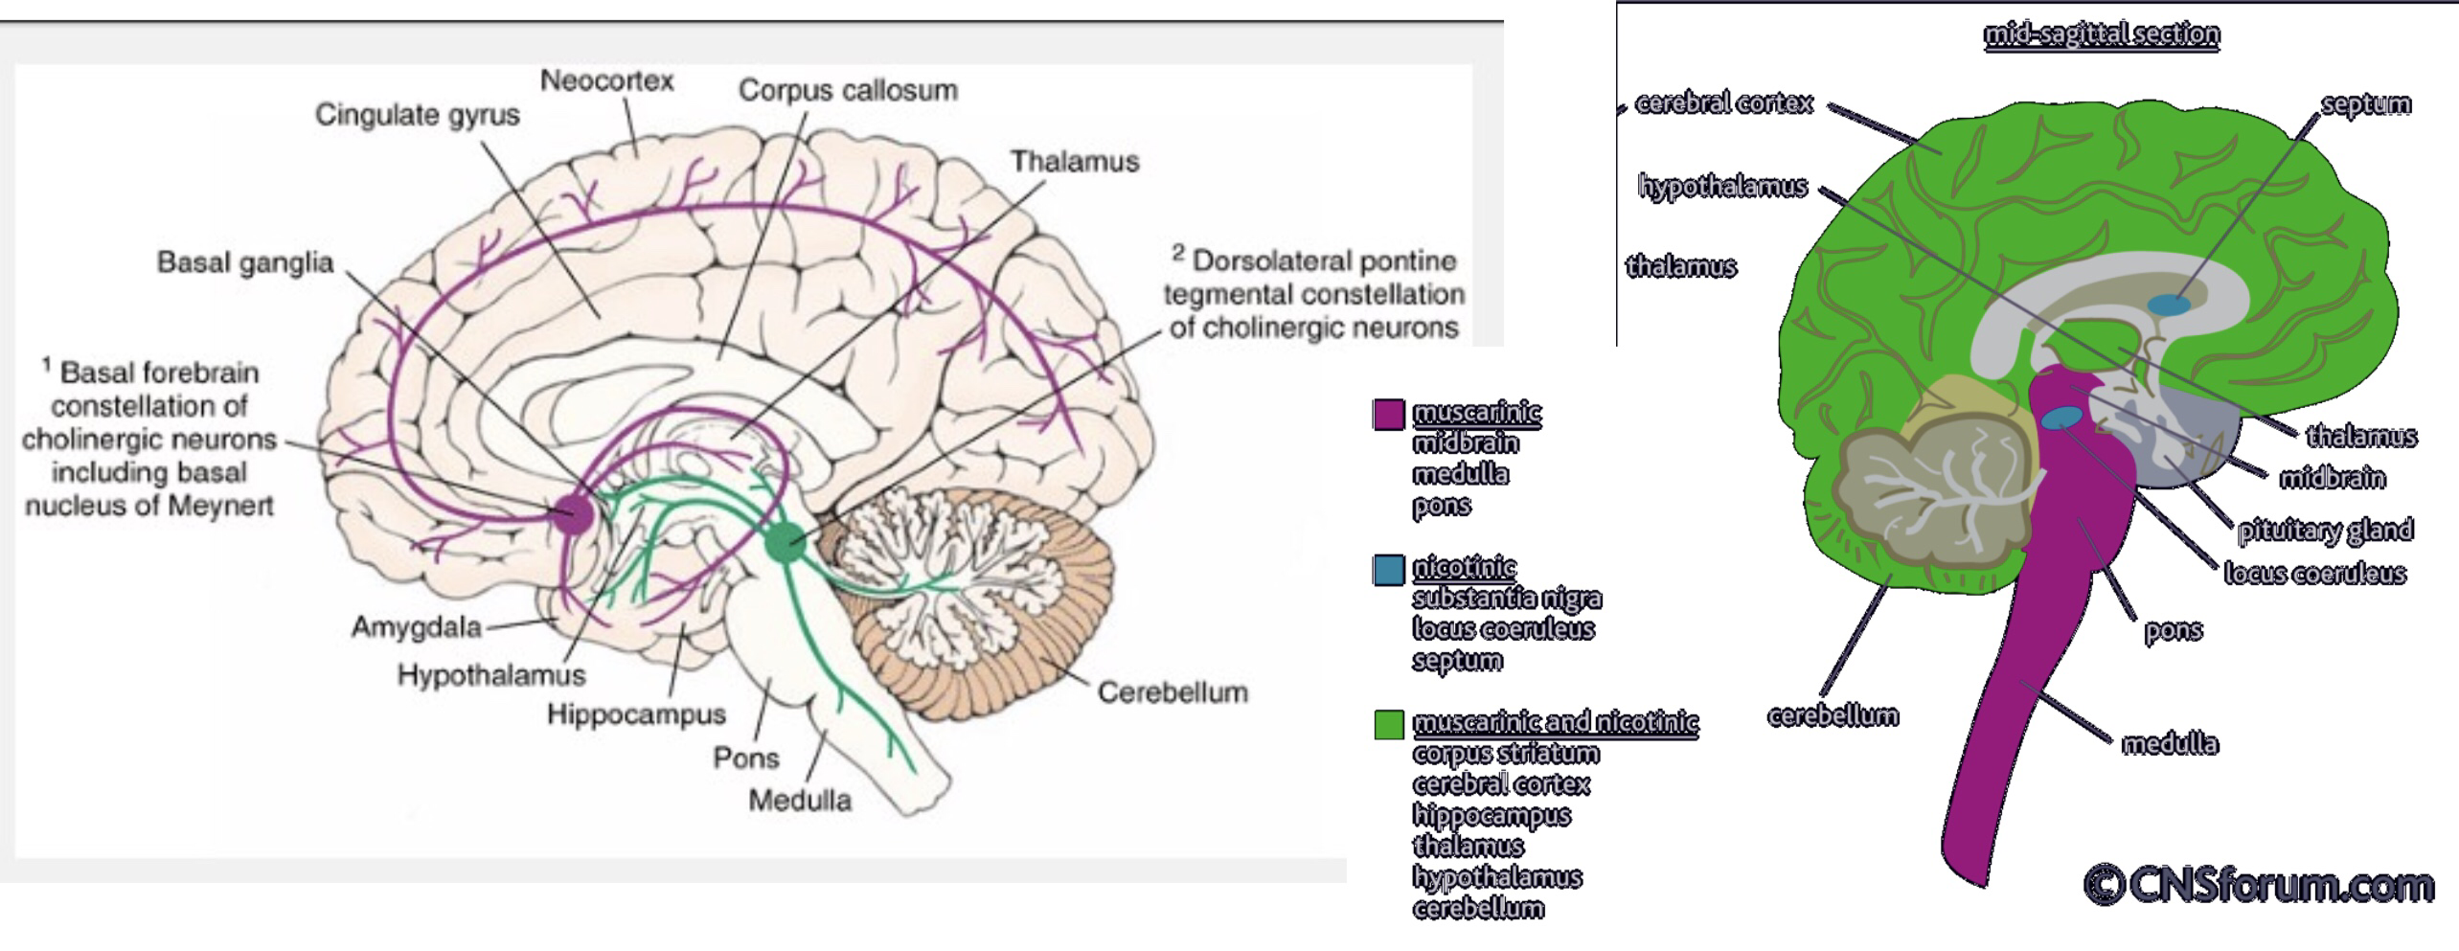
ACETYLCHOLIN
Regulace spánku/bdění
Kognitivní funkce
Chování
Emoce

Slide 27
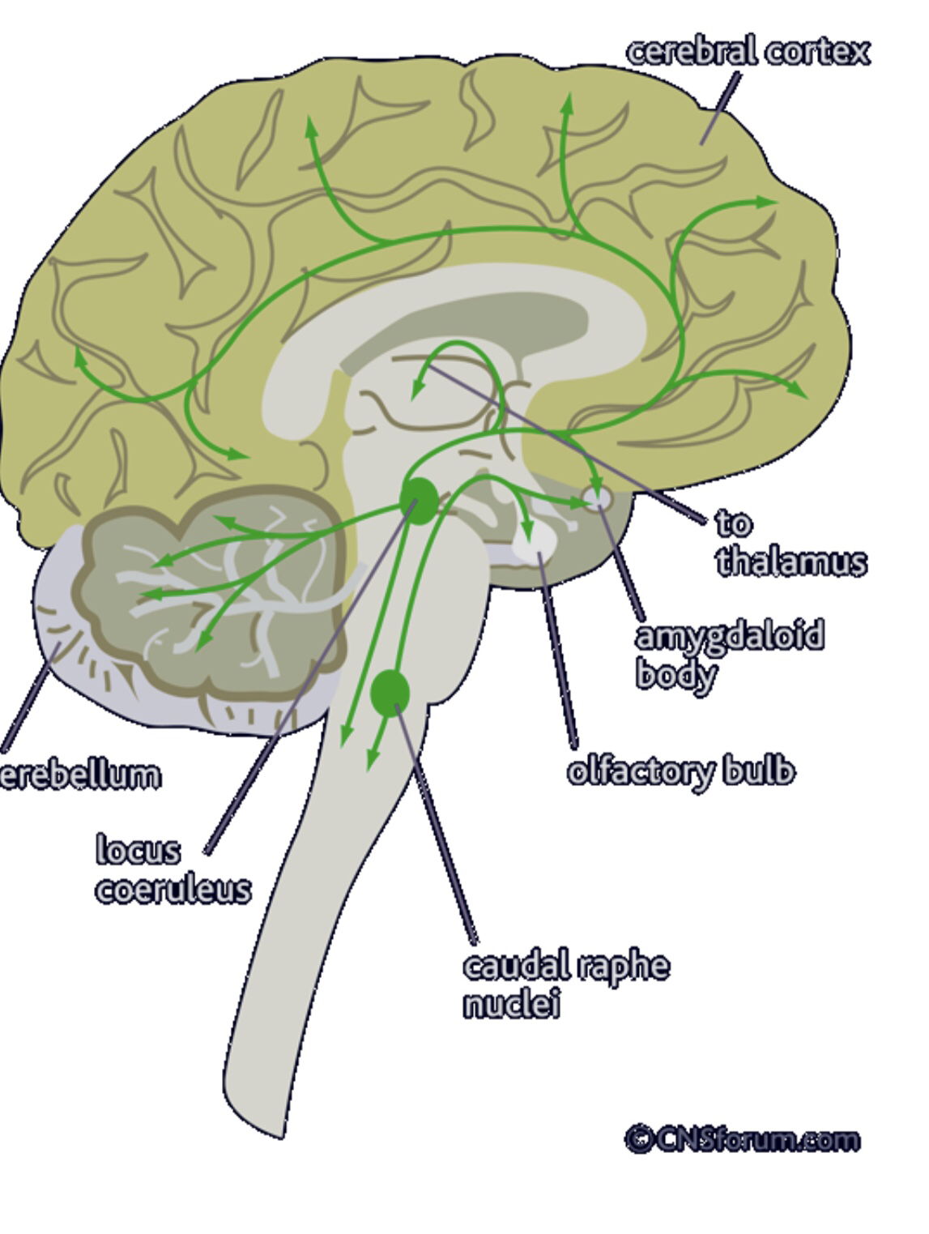
NORADRENALIN
Bdělost
Paměť
Učení

Slide 28
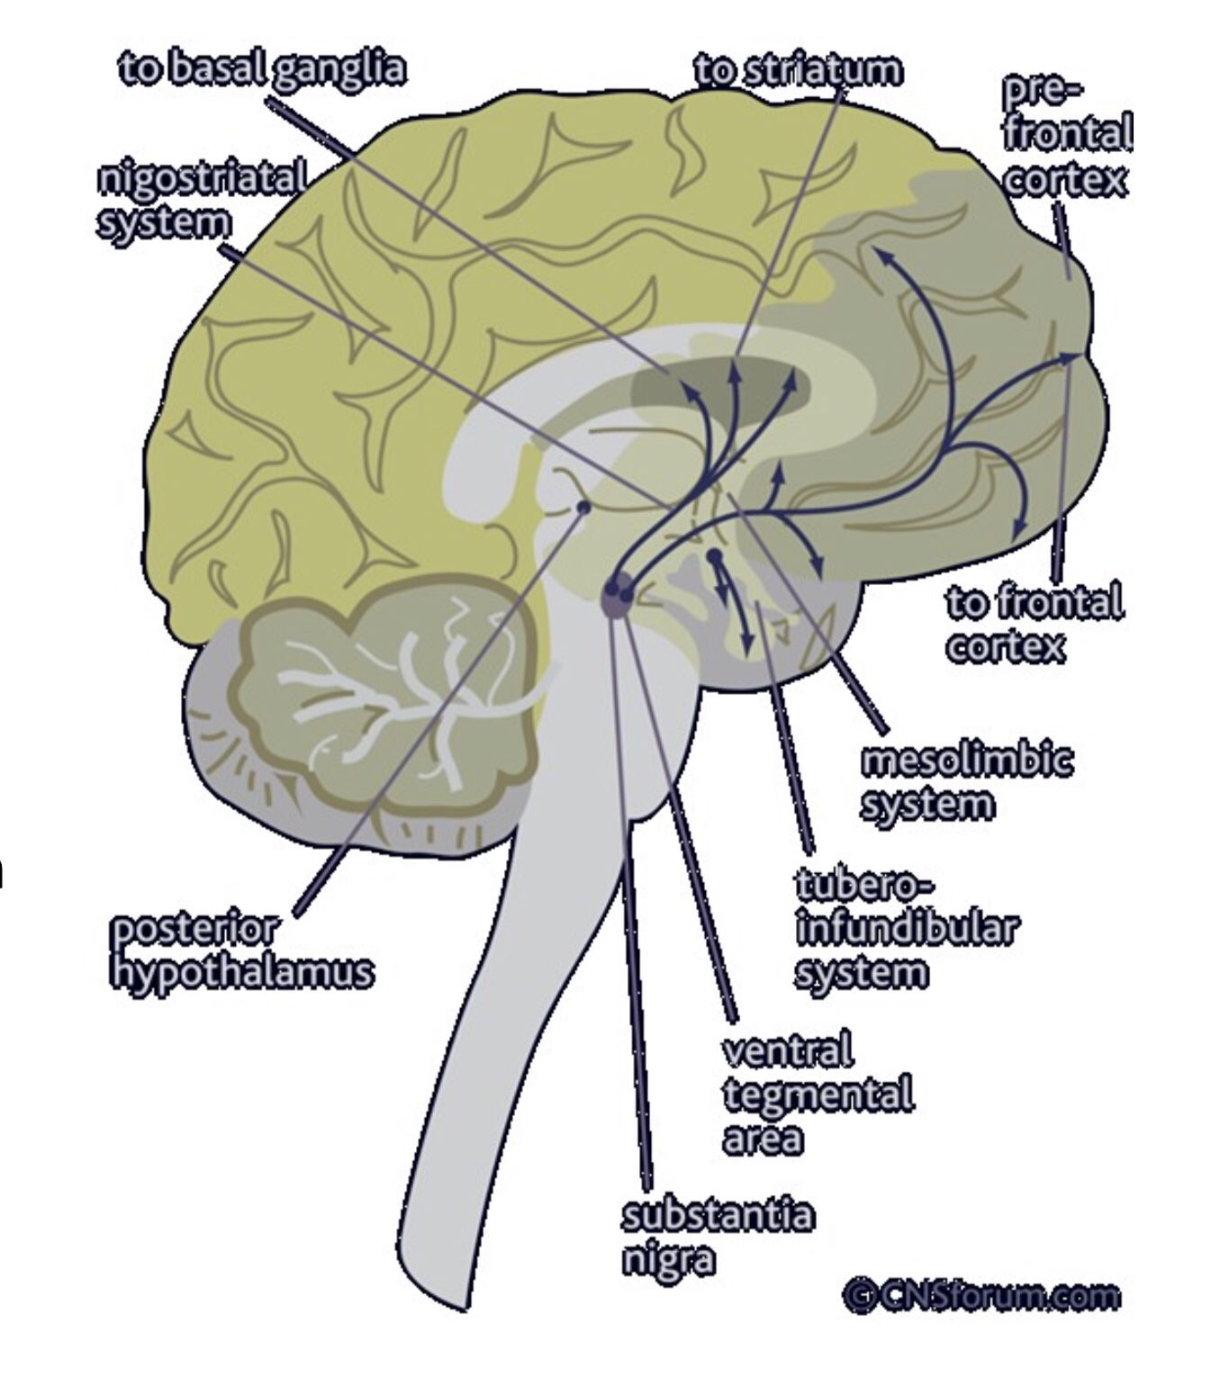
DOPAMIN
Pohyb
Senzorika
Kognitivní funkce
Emoční chování
Regulace

Slide 29
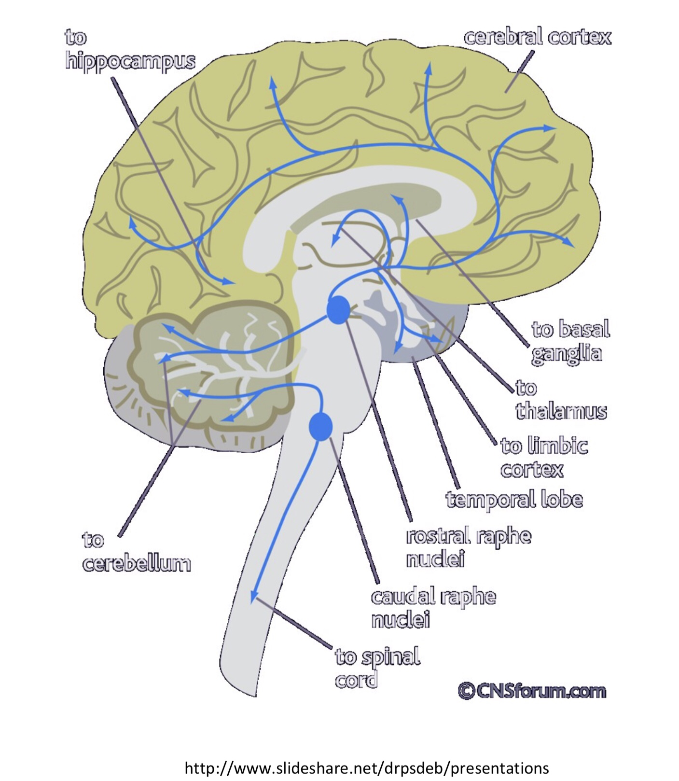
SEROTONIN
Regulace nálady
Úzkost/relaxace
spánek

Slide 30
SYNAPSE
Neurotransmiter
Synaptický váček
Příjem mediátoru
Axon
Napěťově řízené
kanály
Receptor
Synaptická štěrbina
Postsynaptická část
Dendrit

Slide 31
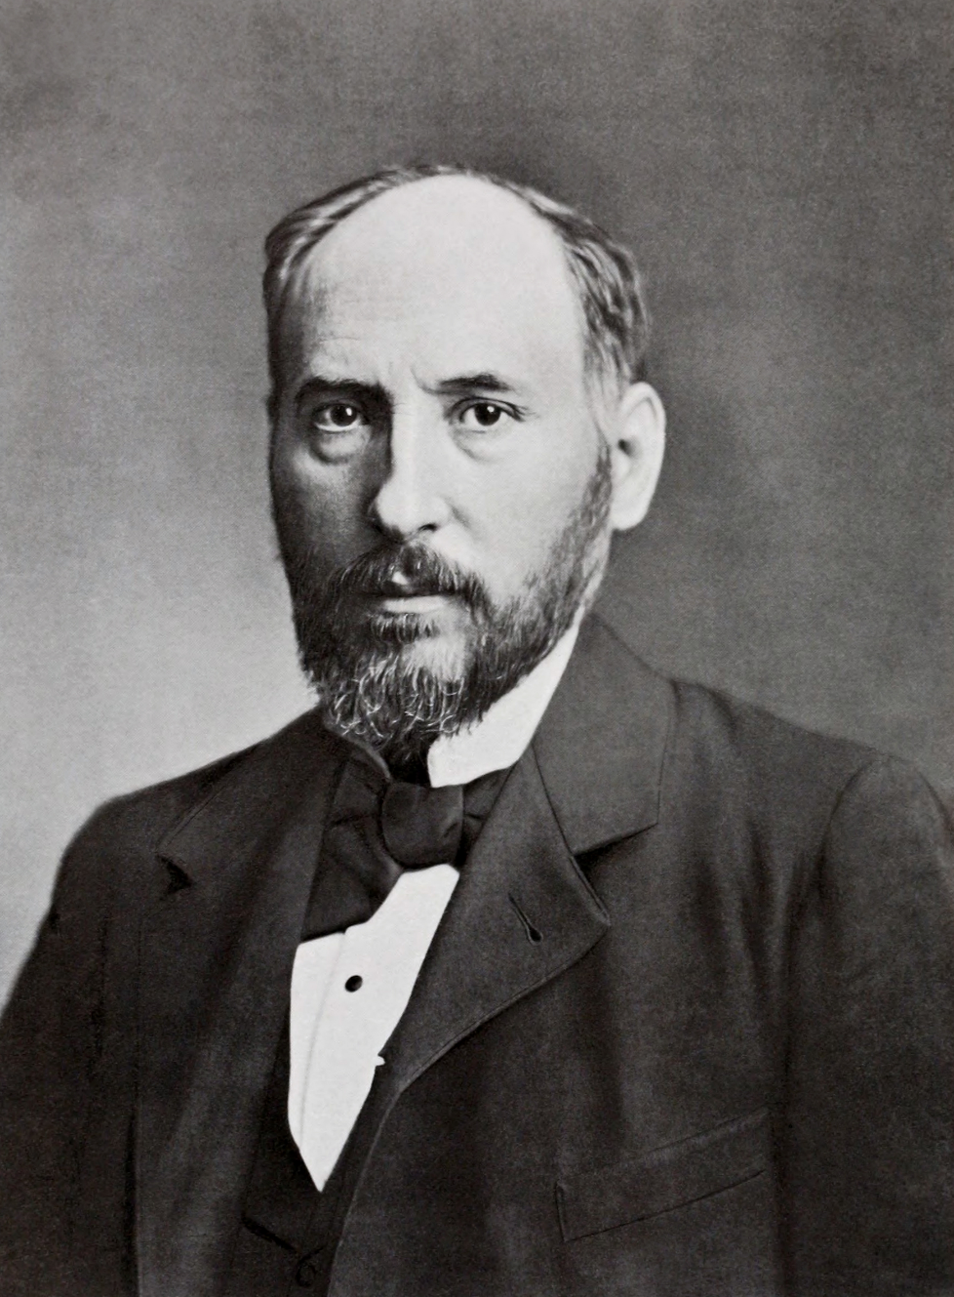
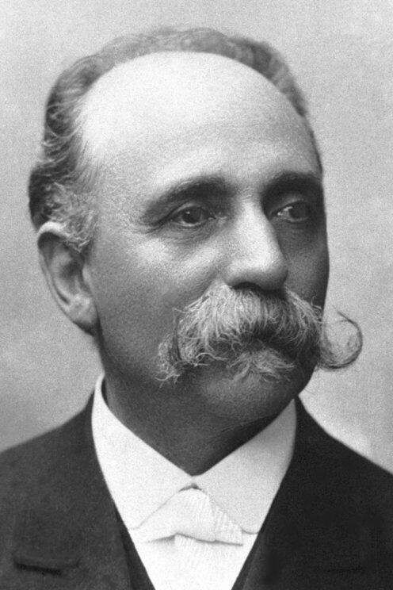
NOBELOVA CENA - 1906
Ramón Cajal (1852-1934)
Camillo Golgi (1843-1926)

Slide 32
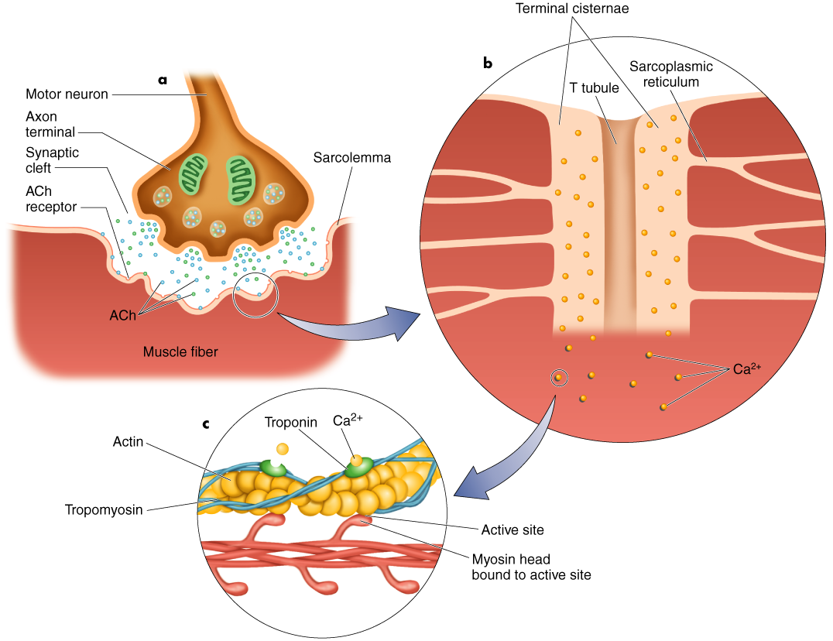
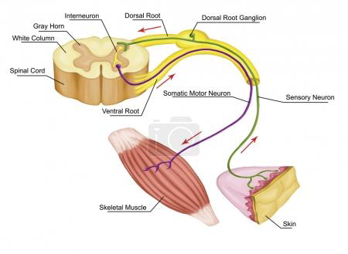
Nervosvalové spojení

Slide 33
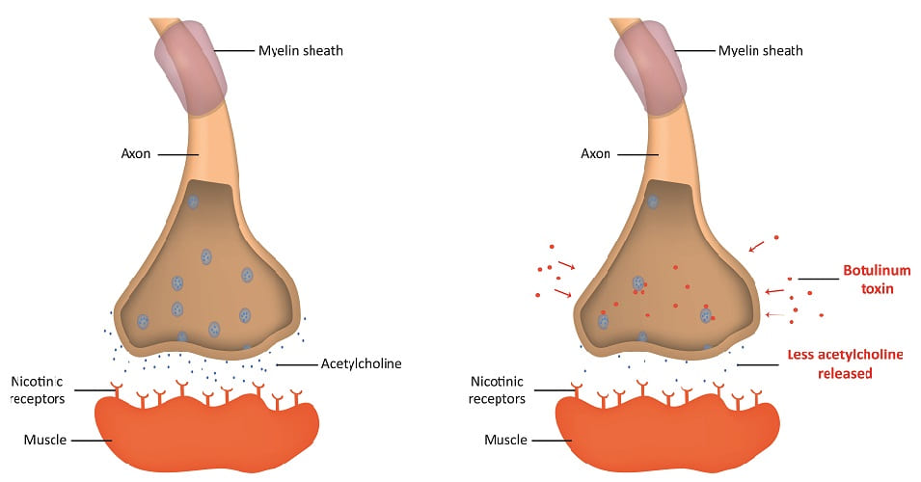
Nervosvalové spojení

Slide 34
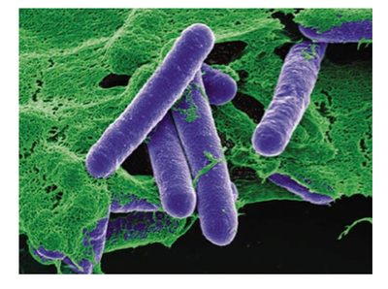
Botulotoxin, clostridium botulinum

Slide 35
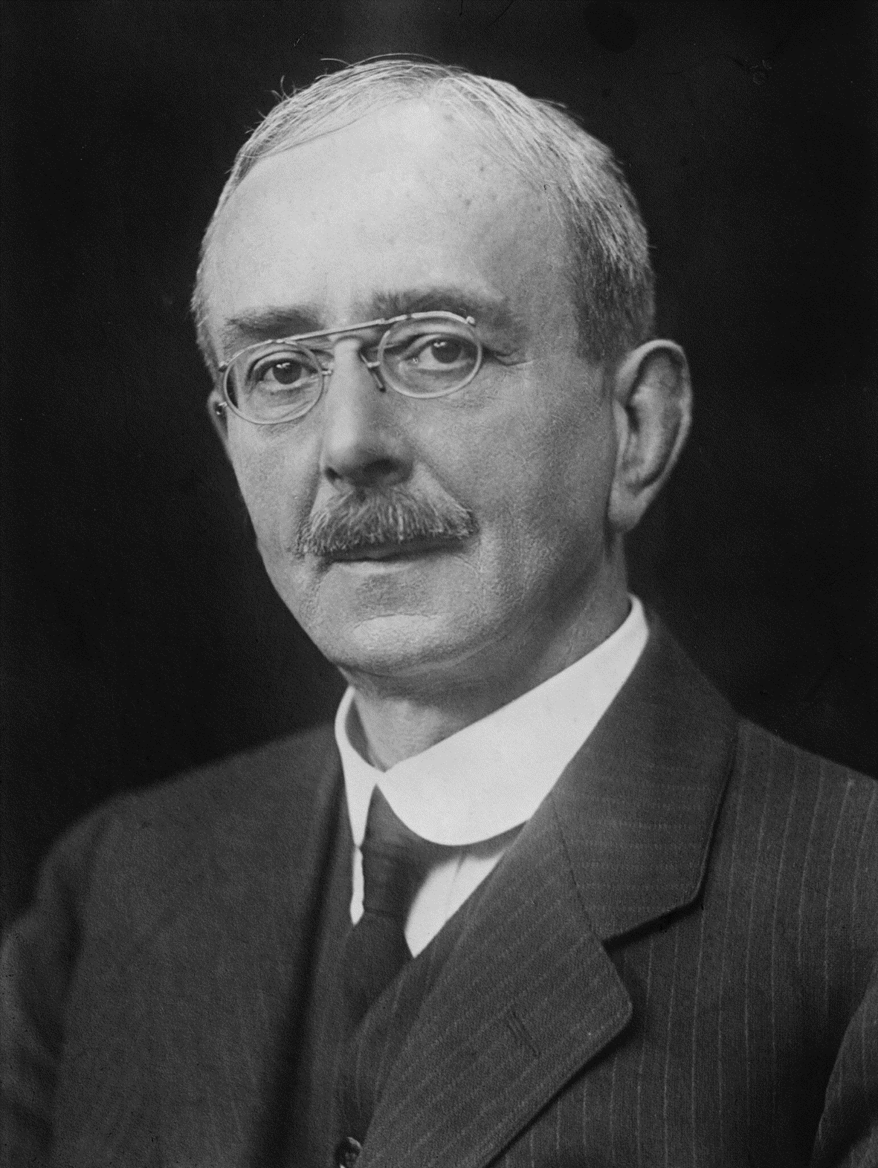
Charles Scott Sherington
(1857-1952)

Slide 36
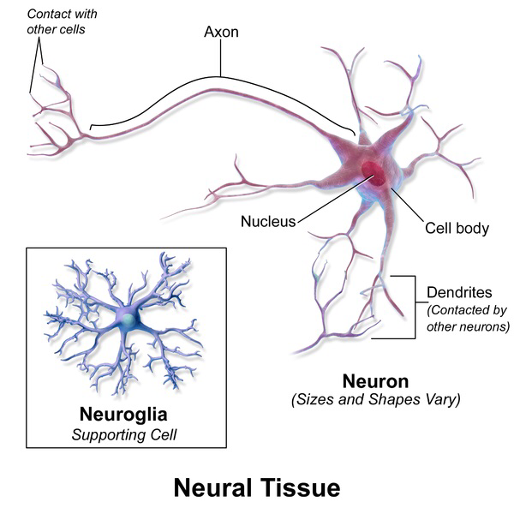
Neuroglie
Funkce
Podpůrné
Nutritivní
Fagocytární
Ochranná

Slide 37
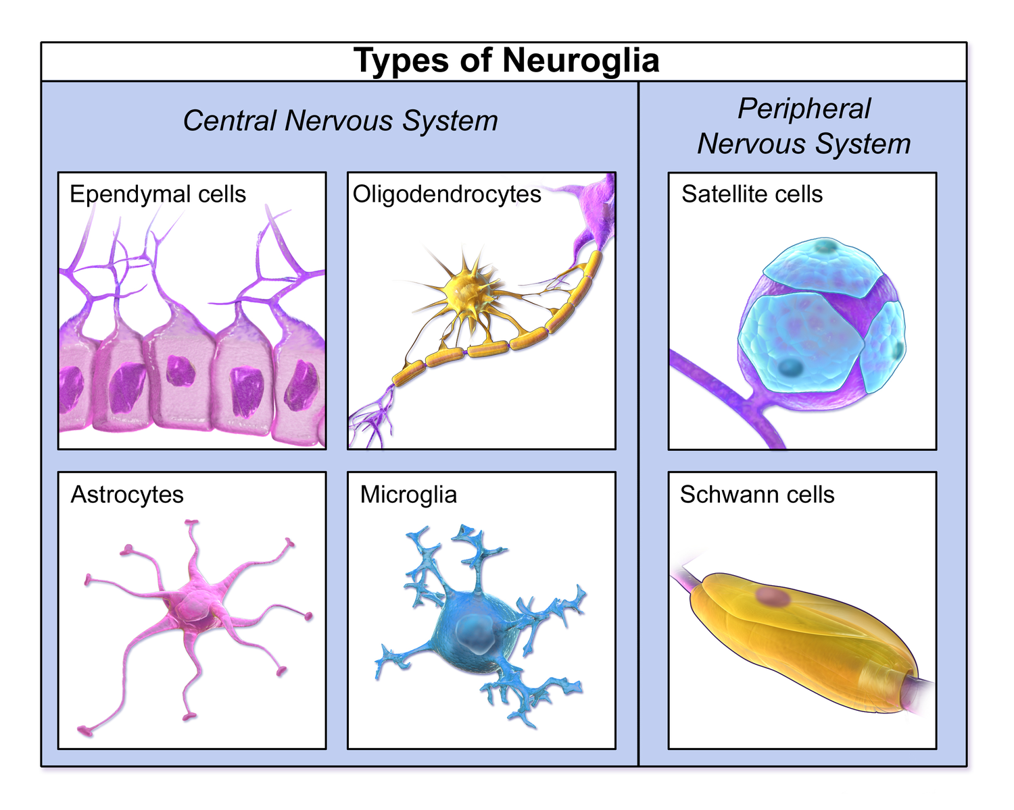
Neuroglie

Slide 38
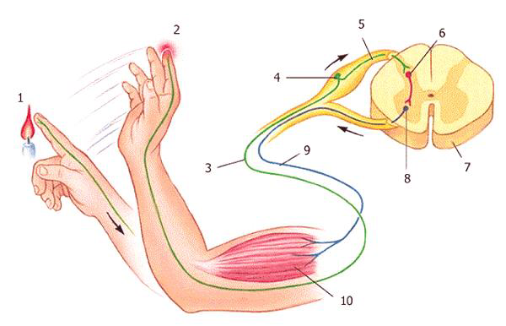
Reflexy
Nepodmíněný reflex – vrozený, automatická reakce, stereotypní odpověď na nepodmíněný podnět
Podmíněný reflex – vzniká na základě zkušenosti (učení), dočasná odpověď(nutné posilování) na podmíněný podnět, vyhasínání reflexi při absenci podnětu.

Slide 39
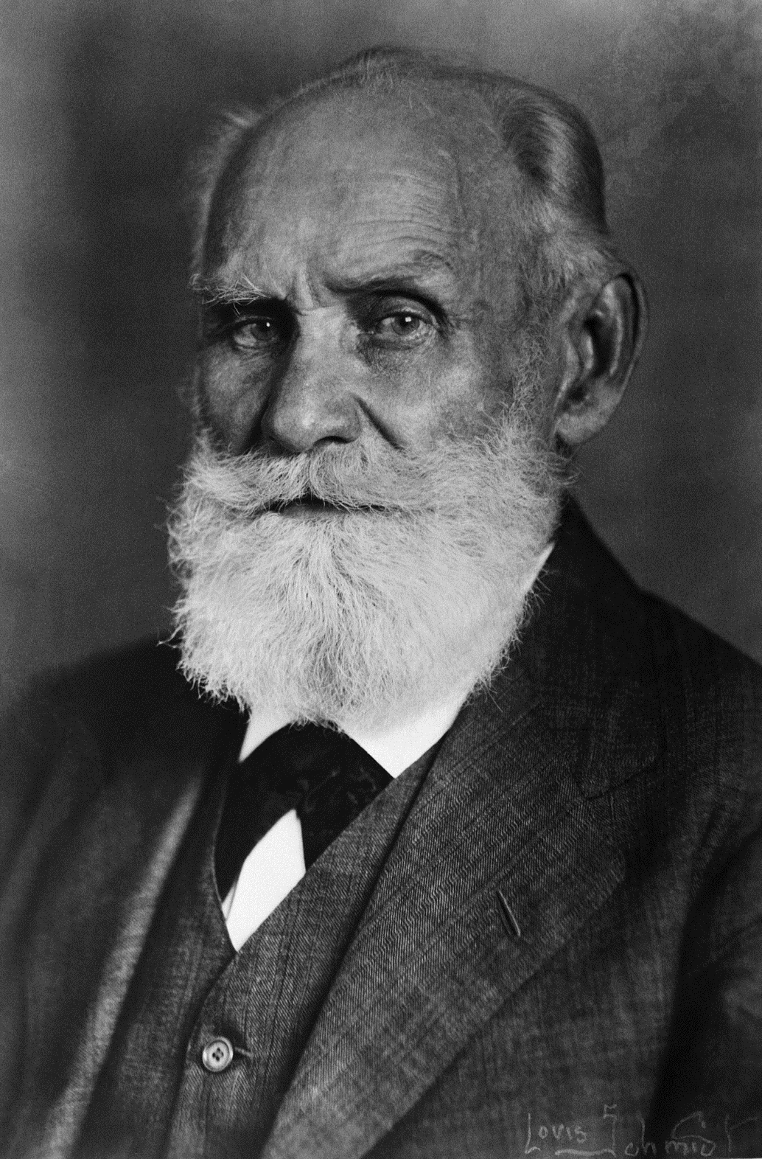
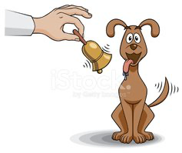
Ivan Petrovič Pavlov (1849-1936)

Slide 40
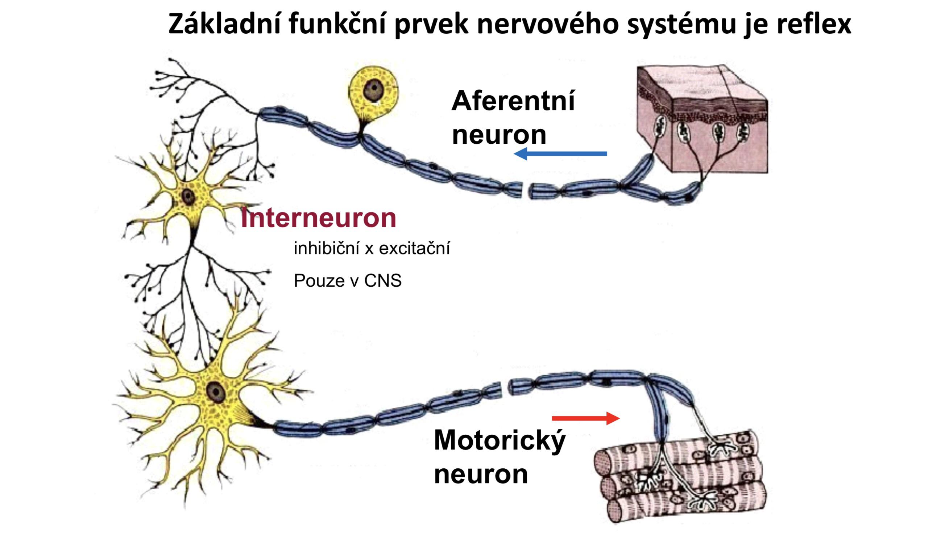
Reflexy

Slide 41
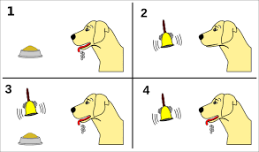
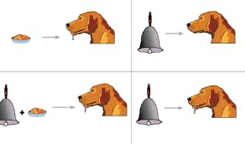
Klasické podmiňování

Slide 42
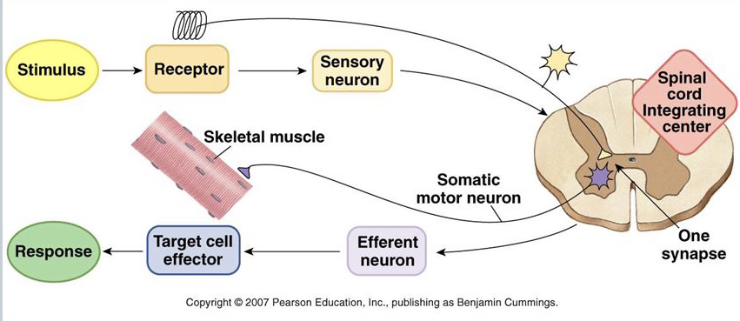
Reflexní oblouk

Slide 43
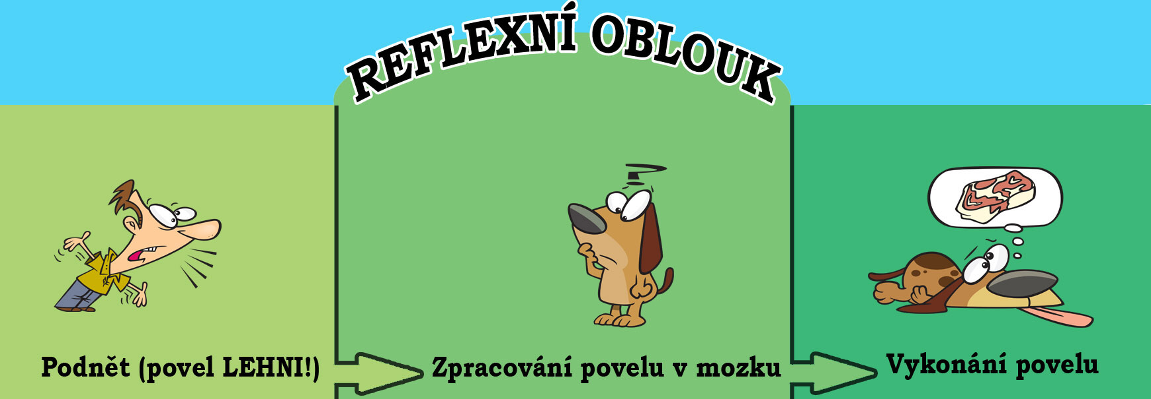
Reflexní oblouk
Receptor
Dostředivá dráha
Centrum
Odstředivá dráha
Efektor

Slide 44

TYPY REFLEXŮ
REFLEXY PROPRIOCEPTIVNÍ
REFLEXY EXTEROCEPTIVNÍ
REFLEXY INTEROCEPTIVNÍ

Slide 45

Děkuji za pozornost

